Slide 1
§3 有导体存在时电磁波的传播

Slide 2
真空和绝缘介质中电磁波------在真空和理想绝缘介质内部，没有能量损耗，电磁波可以无衰减地传播．
导体中的电磁波------导体内有自由电子，在电磁波电场作用下，自由电子运动形成传导电流，由电流产生的焦耳热使电磁波能量不断损耗．因此，在导体内部的电磁波是一种衰减波．在传播过程中，电磁能量转化为热量．

Slide 3
导体内电磁波的传播过程是交变电磁场与自由电子运动互相制约的过程，这种相互作用决定导体内电磁波的存在形式．先研究导体内自由电荷分布的特点，然后在有传导电流分布的情形下解麦克斯韦方程组，分析导体内的电磁波以及在导体表面上电磁波的反射和折射问题．

Slide 4
1．导体内的自由电荷分布
在静电情形我们知道导体内部不带电，自由电荷只能分布于导体表面上．在迅变场中是否仍然保持这特性呢？

Slide 5

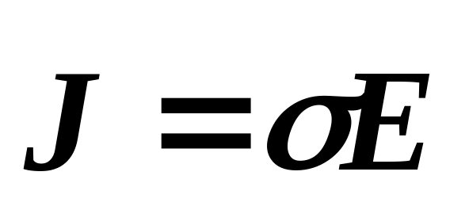
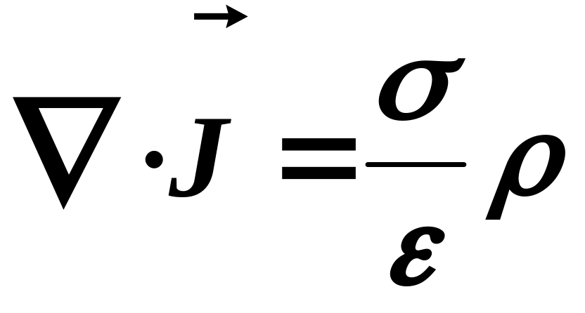
设导体内部某区域内有自由电荷分布，其密度为ρ．这电荷分布激发电场E，
在电场E作用下，导体内引起传导电流J．由欧姆定律，
式中σ为电导率，联立得

Slide 6
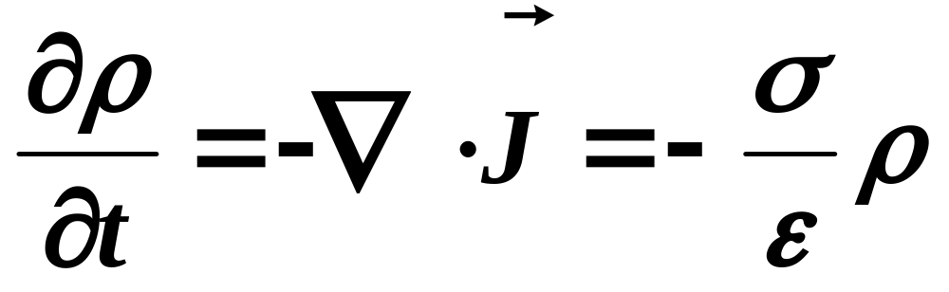
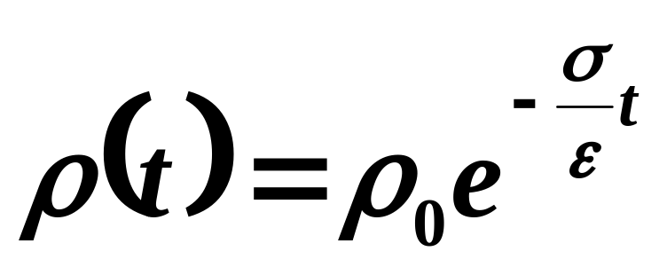
上式表示当导体内某处有电荷密度ρ出现时，就有电流从该处向外流出．从物理上看这是很明显的．因为假如某区域内有电荷积聚的话，电荷之间相互排斥，必然引起向外发散的电流．由于电荷外流，每一体元内的电荷密度减小． ρ的变化率由电荷守恒定律确定
解此方程得

Slide 7
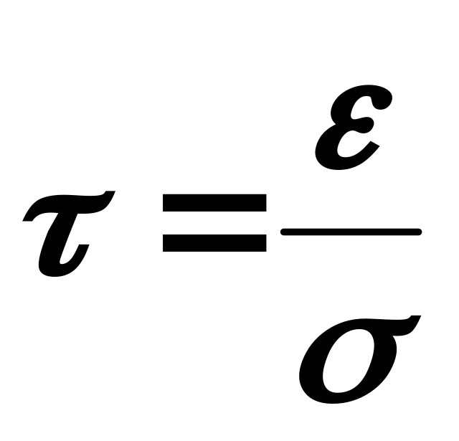
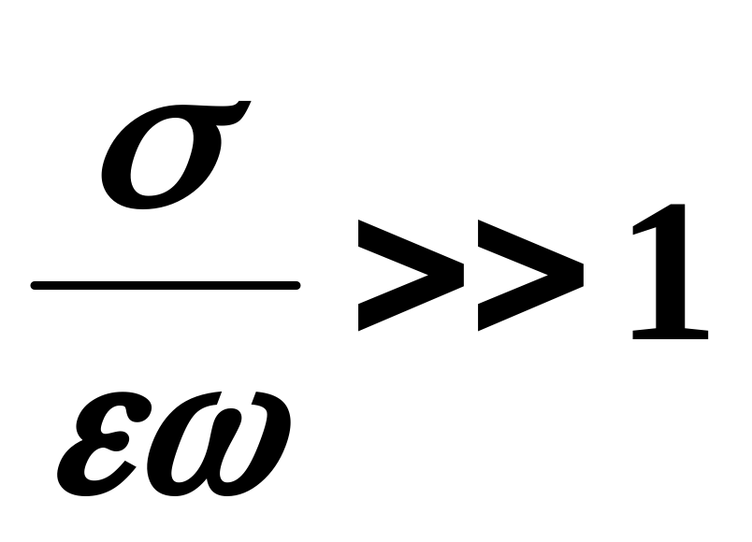
式中ρ₀ 为t=0时的电荷密度．由上式，电荷密度随时间指数衰减，衰减的特征时间τ（ ρ值减小到ρ ₀／e的时间）为
因此，只要电磁波的频率满足ω<<τ ⁻¹ =σ /ε , 或

Slide 8
就可以认为ρ(t)＝0．上式可以看作良导体条件．对于一般金属导体，τ 的数量级为 10⁻¹⁷ s．只要电磁波频率不太高，一般金属导体都可以看作良导体．良导体内部没有自由电荷分布，电荷只能分布于导体表面上．

Slide 9
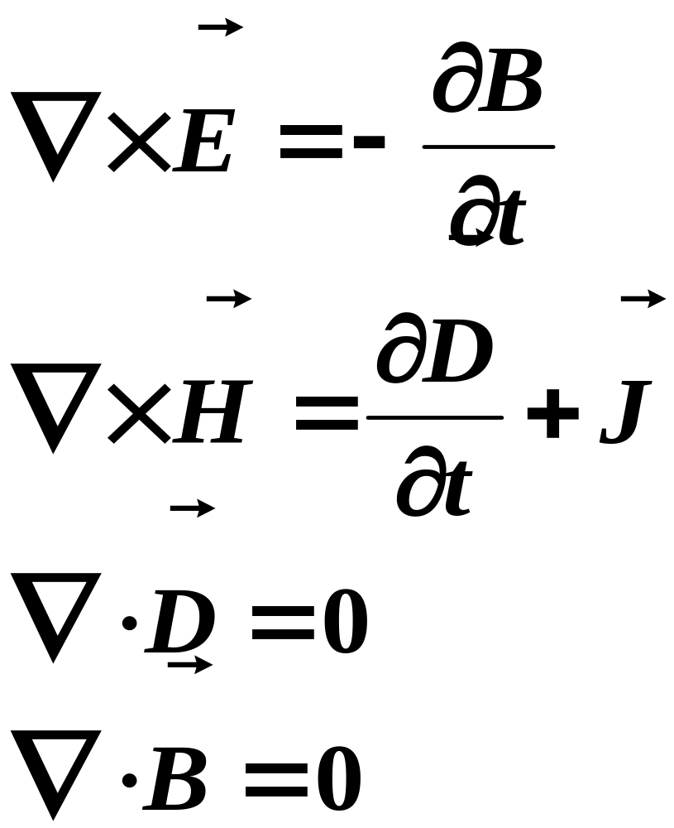
2．导体内的电磁波
导体内部产ρ=0，J＝σE，麦氏方程组为

Slide 10
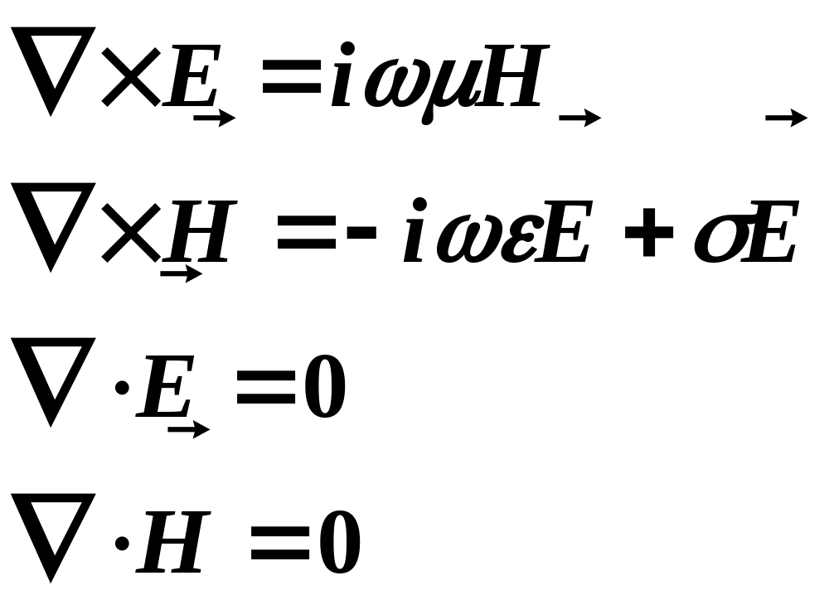
对一定频率ω的电磁波，可令
D＝εE，B＝μH，则有

Slide 11


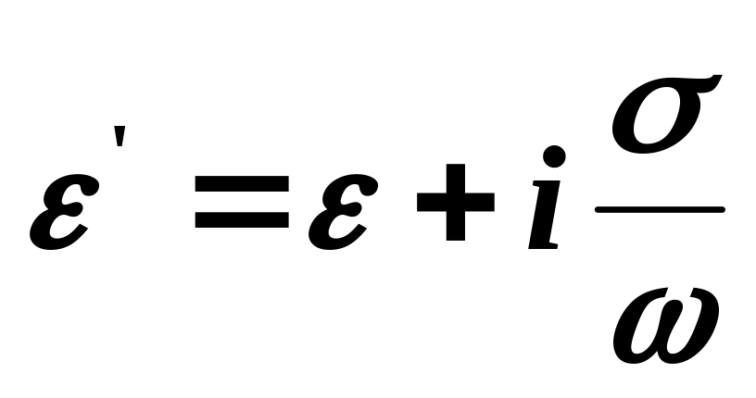
位移电流
传导电流
复电容率

Slide 12


复电容率的物理意义
右边两项分别代表位移电流和传导电流. 传导电流与电场同相，它的耗散功率密度为1/2Re(J *⋅E)．位移电流与电场有90°相位差，它不消耗功率．相应地，在复电容率中，实数部分ε代表位移电流的贡献，它不引起电磁波功率的耗散，而虚数部分是传导电流的贡献，它引起能量耗散．

Slide 13
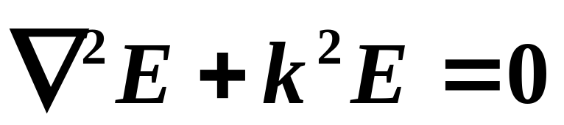
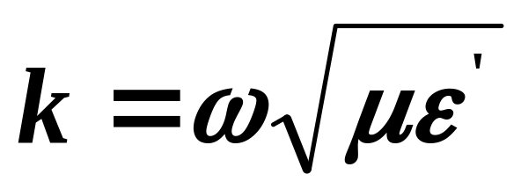
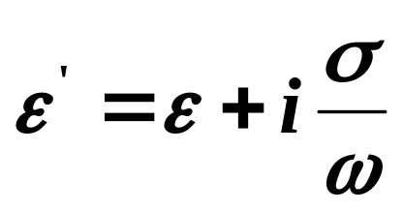
在一定频率下，对应于绝缘介质内的亥姆霍兹方程，在导体内部有方程
方程的解当满足条件∇·E=0时代表导体中可能存在的电磁波．解出E后，磁场H可由麦氏方程求得．

Slide 14

上述方程组第二式可写为
与绝缘介质中的相应方程形式上完全一致．因此只要把绝缘介质中电磁波解所含的ε换作ε’ ，即得导体内的电磁波解．

Slide 15
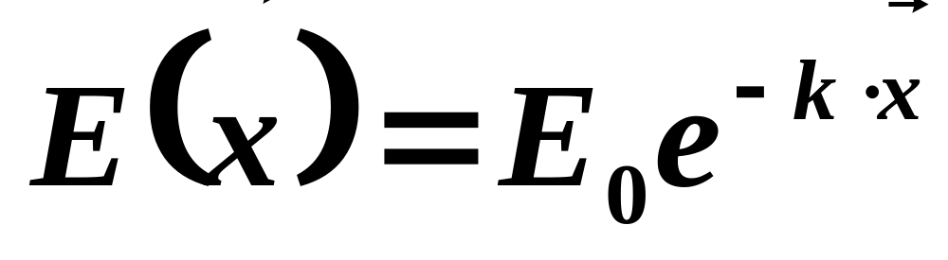
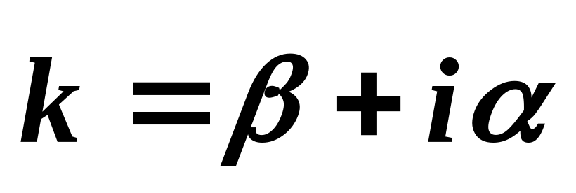
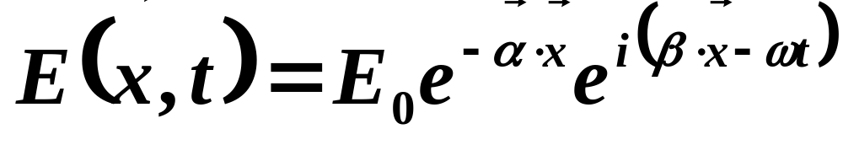
亥姆霍兹方程形式上也有平面波解
但k为复矢量，即它的分量一般为复数
导体中电磁波的表示式为

Slide 16
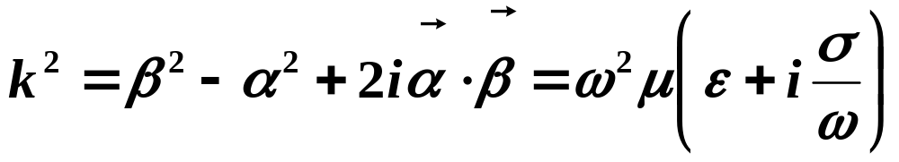
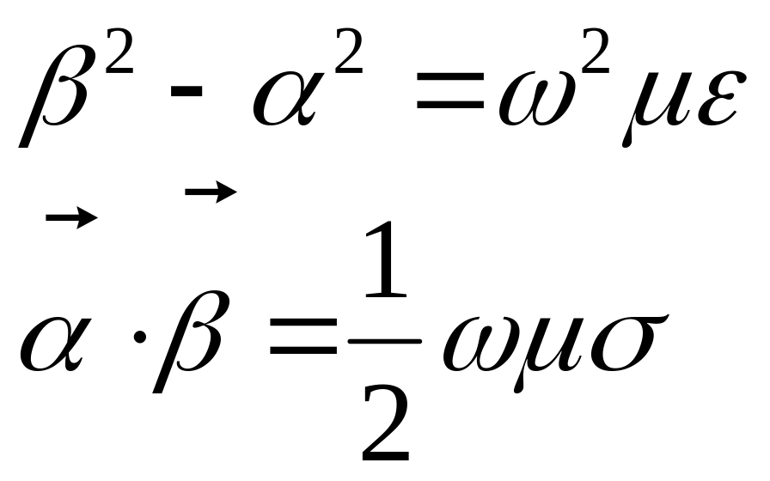
波矢量k的实部β 描述波的传播的相位关系
虚部α 描述波幅的衰减， α 称为衰减常数
β 称为相位常数
比较式中的实部和虚部得

Slide 17
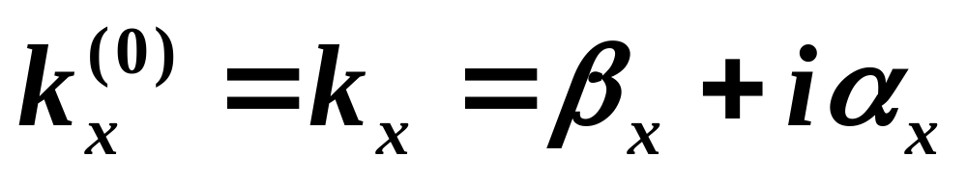
矢量α 和β 的方向不常一致．
例如当电磁波从空间入射到导体表面情形，以 k⁽⁰⁾表示空间中的波矢，k表示导体内的波矢．设入射面为xz面，z轴为指向导体内部的法线．
由边值关系式有
空间中波矢k(0)为实数，α _{x} = 0， β_{x} = k_{x}，即矢量α 垂直于金属表面，但矢量β则有x分量．

Slide 18
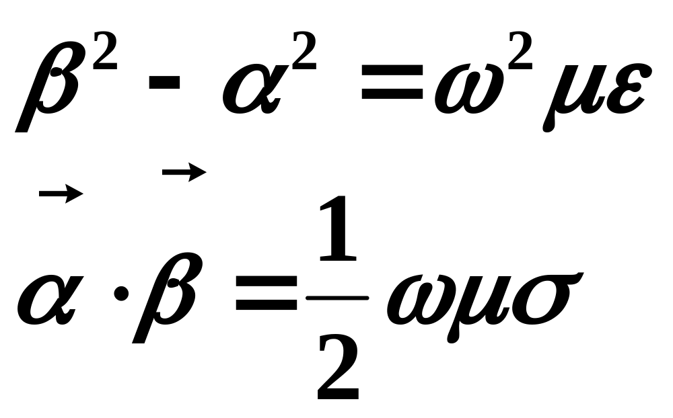
利用α_{x} = 0， β_{x} = k_{x}解出 α_{z}和 βz ，因而确定矢量α 和β ．

Slide 19
3．趋肤效应和穿透深度
由于有衰减因子，电磁波只能透入导体表面薄层内．因此，有导体存在时的电磁波传播问题一般是作为边值问题考虑的．

Slide 20
电磁波主要是在导体以外的空间或介质中传播，在导体表面上，电磁波与导体中的自由电荷相互作用，引起导体表层上的电流．这电流的存在使电磁波向空间反射，一部分电磁能量透人导体内，形成导体表面薄层内的电磁波，最后通过传导电流把这部分能量耗散为焦耳热．

Slide 21
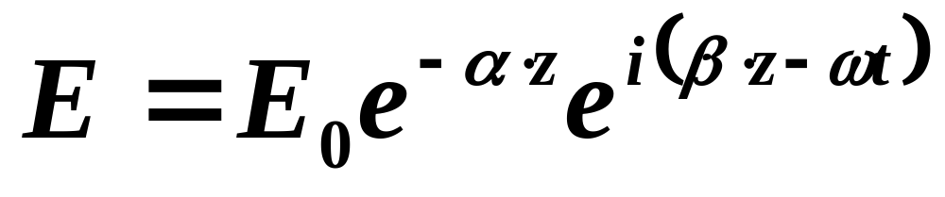
为简单起见，我们只考虑垂直入射情形．设导体表面为xy平面，z轴指向导体内部．在这情形下，α_{x} ＝ β_{x} ＝0，α 和β 都沿z轴方向

Slide 22
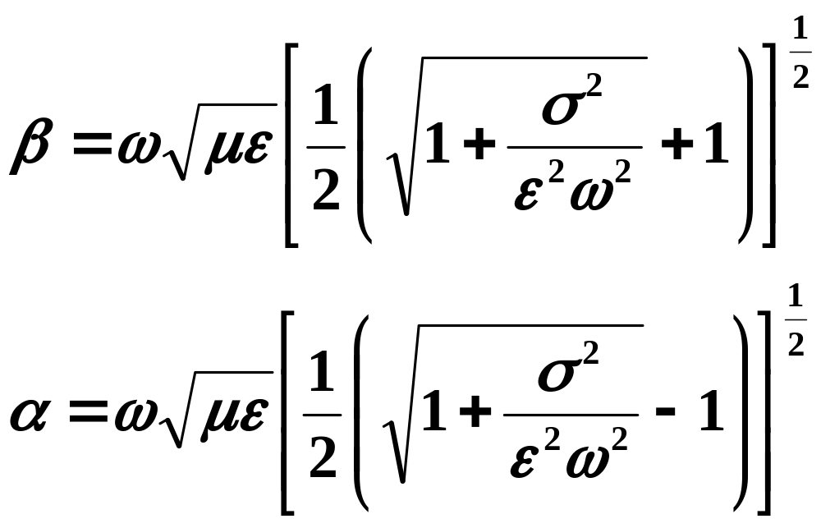
解出

Slide 23
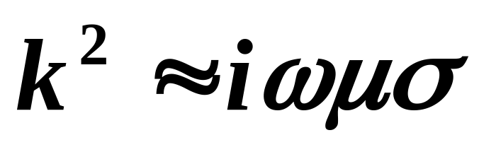
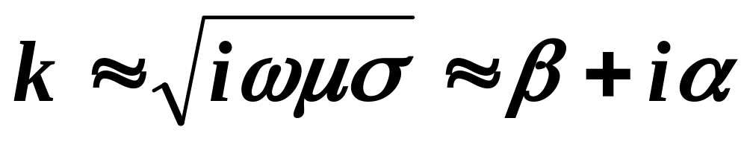
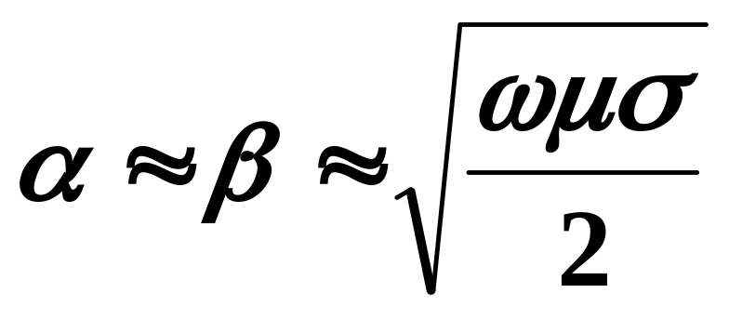
对于良导体情形，这些公式还可以简化．k₂的虚部与实部之比为σ／εω，在良导体情形此值>>1，因而k₂的实部可以忽略

Slide 24
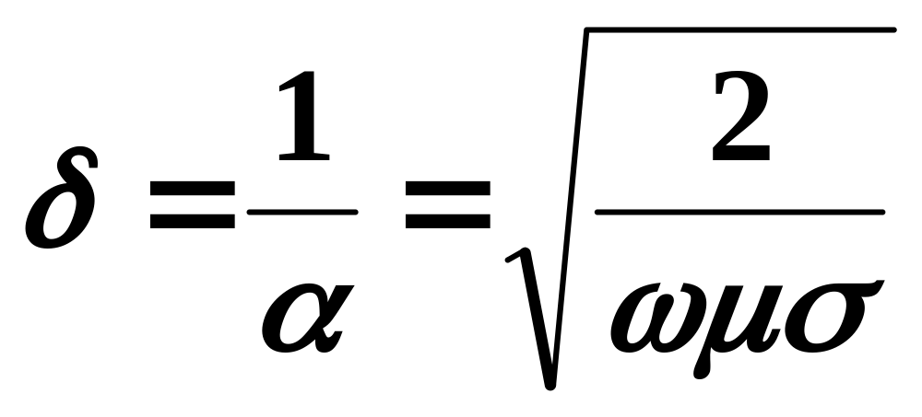
波幅降至原值1/e的传播距离称为穿透深度δ ．
穿透深度与电导率及频率的平方根成反比．例如对铜来说，σ ~5 ×10⁷S · m⁻¹，当频率为 50Hz时， δ ~ 0.9cm；当频率为 100MHz时， δ ~ 0.7 × 10⁻³cm．由此可见，对于高频电磁波，电磁场以及和它相作用的高频电流仅集中于表面很薄一层内，这种现象称为趋肤效应 .

Slide 25
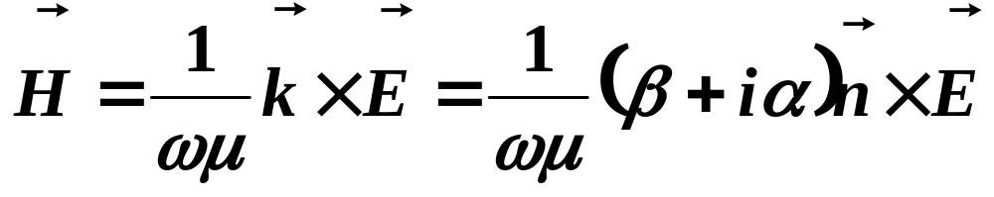
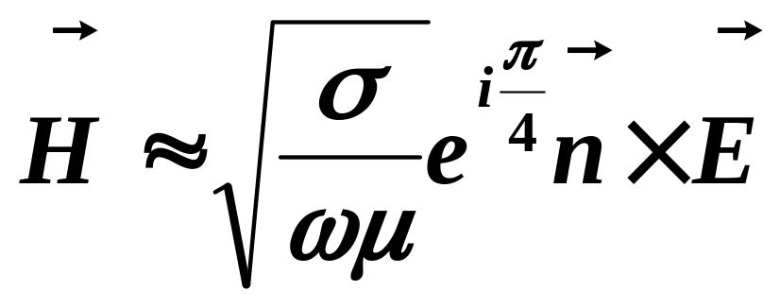
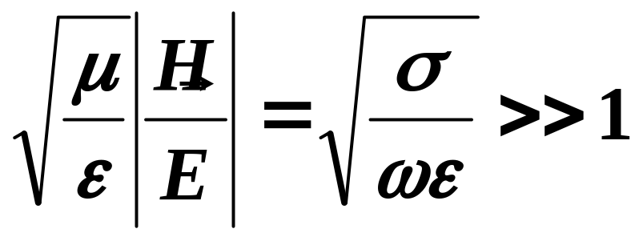
求出磁场与电场的关系
n为指向导体内部的法线
良导体
磁场相位比电场相位滞后45°

Slide 26
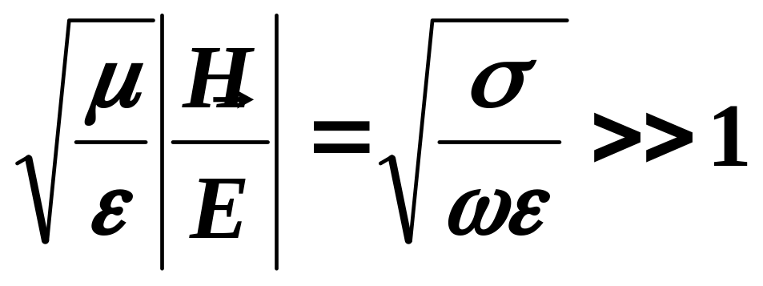
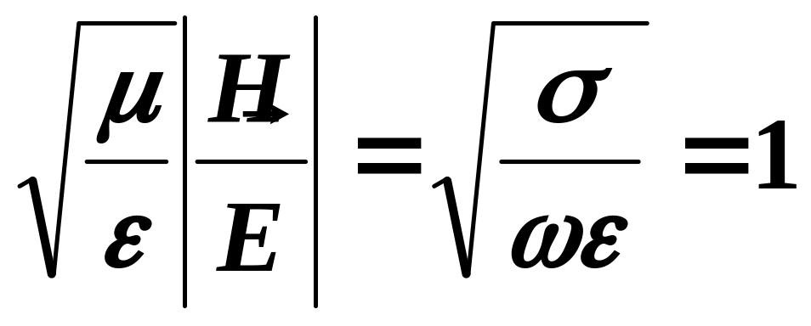
金属导体
磁场远比电场重要，金属内电磁波的能量主要是磁场能量．
真空或绝缘介质

Slide 27
4．导体表面上的反射
和绝缘介质情形一样，应用边值关系可以分析导体表面上电磁波的反射和折射问题．在一般入射角下，由于导体内电磁波的特点使计算比较复杂．垂直入射情形计算较为简单，而且已经可以显示出导体反射的特点．因此这里只讨论垂直入射情形．

Slide 28
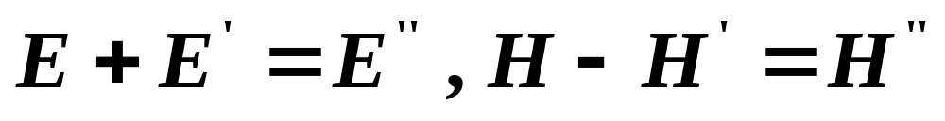
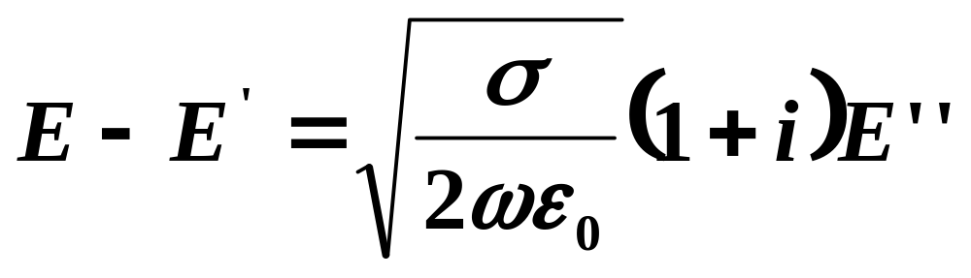
设电磁波由真空入射于导体表面，在界面上产生反射波和透入导体内的折射波．垂直入射情形，电磁场边值关系为

Slide 29
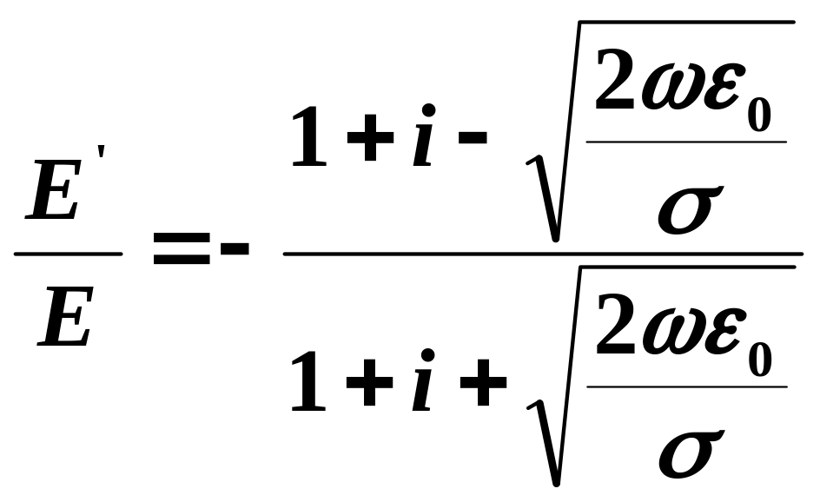
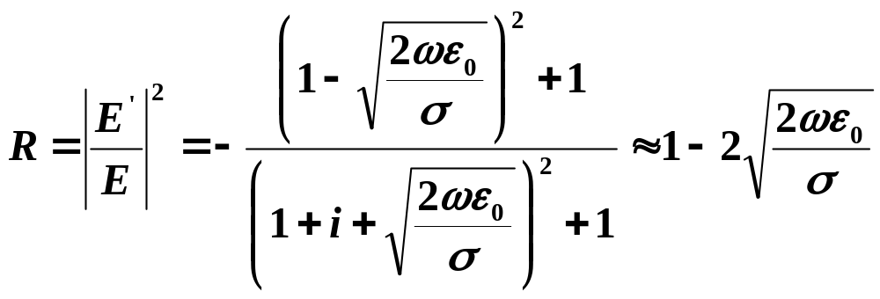
反射系数

Slide 30
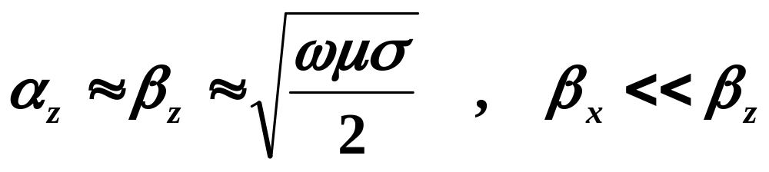
例1 证明在良导体内，非垂直入射情形有

Slide 31
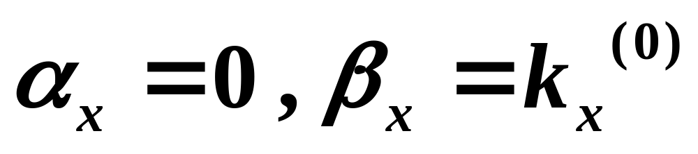
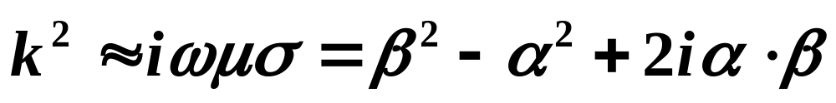
解
设空间中入射波矢为k(0)，由边值关系得
良导体内波数平方为

Slide 32

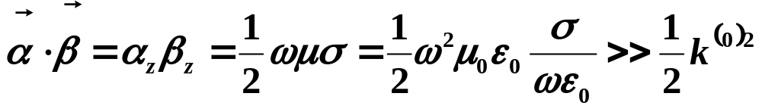
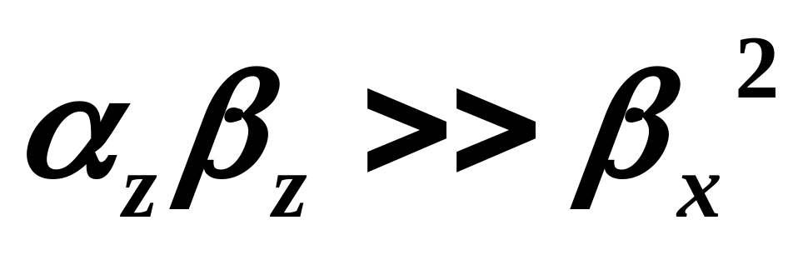
因而

Slide 33


略去β_{x}²得
穿透深度δ仍为
在任意入射角情形下，α垂直于表面, β亦接近法线方向．

Slide 34
例2 计算高频下良导体的表面电阻．

Slide 35
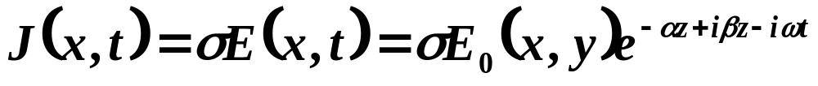
解
由于趋肤效应，高频下仅在导体表面薄层内有电流通过．取z轴沿指向导体内部的法线方向．导体内体电流密度为

Slide 36
这电流分布于表面附近厚度～α⁻¹的薄层内．我们可以把这薄层内的电流看作面电流分布．面电流的线密度α_{f}定义为通过单位横截线的电流，即等于在薄层内把J对z积分．由于深人到导体内部(z>>δ)时, J的数值已很小，所以也可以把这积分写为由z= 0到z = ∞积分

Slide 37
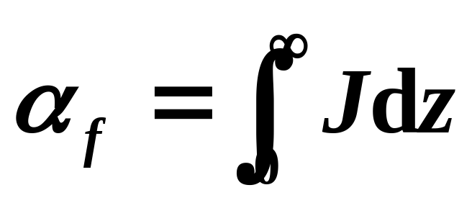
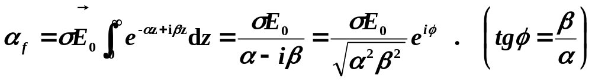
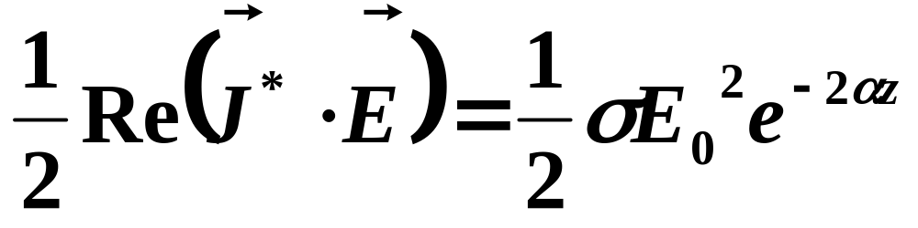
其中E₀为表面上的电场值．
导体内平均损耗功率密度为

Slide 38
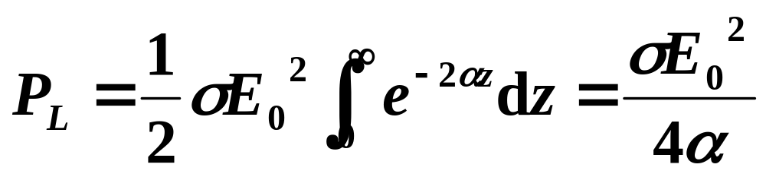
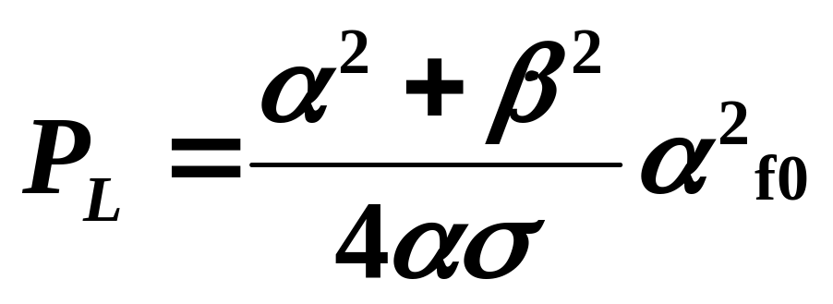
导体表面单位面积平均损耗功率为
α_{f0}为面电流密度的峰值．

Slide 39
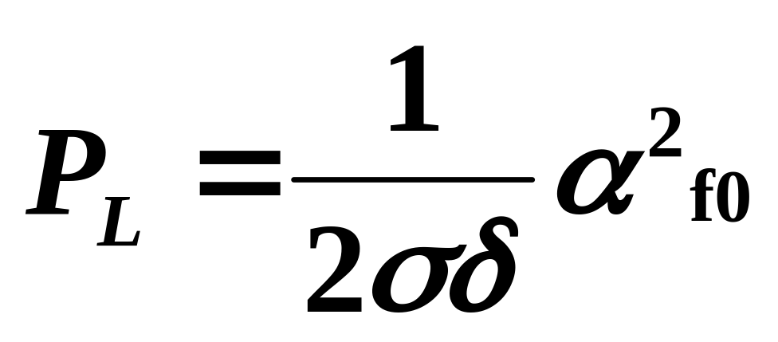
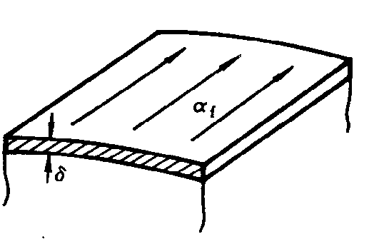
把α≈β≈1/δ代入得
导体在高频下的电阻相当于厚度为δ的薄层的直流电阻

